Slide 1

AppRev Software de gestión de Revelaciones y Estados Financieros para Entidades Aseguradoras

Slide 2
Nuestra Empresa
Bytesoft es una empresa chilena, del área de las Tecnologías de la Información, con 18 años en el mercado Nacional.
Posee una sólida trayectoria profesional, en áreas de Desarrollo de Software y Consultoría.
Actualmente, su línea de productos incorpora, desarrollo de Proyectos de Software específicamente en Arquitecturas JEE (Java Enterprise Edition), Consultoría Tecnológica y Funcional en Módulos SAP R3, Desarrollo de Productos de Software y venta e implementación de Infraestructura, a objeto de proveer soluciones integrales de tecnología de la Información (TI).

Slide 3


Nuestra Mision
Agregar valor y confianza a nuestros clientes, a través de soluciones tecnológicas que permitan hacer más eficiente la gestión del negocio de la empresa.

Slide 4

Elementos Diferenciadores
Excelente Capacidad Técnica .
Alta Vocación de Servicio – Confianza.
Acceso a los distintos Fabricantes de Infraestructura, Software y Soluciones.
Aplicación de Mejores Prácticas en la Industria.
Establecimiento de relaciones de largo plazo con nuestros Clientes – Credibilidad.

Slide 5


Beneficios para el Cliente
Adecuada relación Costo/Beneficio.
Optimizar los recursos y su utilización.
Calidad - aumento de productividad derivado del incremento de niveles de servicio.
Innovación- acelerar la adopción de nuevas Tecnologías

Slide 6
El Problema de las Revelaciones, los EE.FF y el XBRL.
Según la normativa de la Súper Intendencia de Valores y Seguros. Los estados financieros deberán prepararse de acuerdo a las Normas Internacionales de Información Financiera (IFRS) emitidas por la International Accounting Standard Board (IASB).
Adicionalmente la SVS especifica que las entidades aseguradoras deben divulgar información que no esta directamente reflejada en dichos Estados Financieros. Esta información llamada Revelaciones deberá ser presentada con carácter de obligatoria.

Slide 7
Desde el nacimiento de la normativa con la circular 2022 en Mayo del 2011, existen hasta la fecha 3 modificaciones en la definición de la normativa impactando directamente en la estructura y contenido de las Revelaciones. Esto implica un alto porcentaje de variabilidad de la información que se debe preparar y presentar.
Tomando en cuenta esta y otras atenuantes nuestra Compañía ha desarrollado un producto totalmente versátil que se ajusta a todos los posibles escenarios impuestos por la Súper Intendencia de Valores y Seguros, brindando una capacidad de adaptación único a la hora de enfrentar los cambios en los modelos de entrega de la información de Revelaciones, Estados Financieros y Generación de XBRL.

Slide 8
Principales Características
Totalmente Versátil, se adapta sin problemas a las distintas especificaciones de la normativa permitiendo superar sin dificultades las problemáticas asociadas los cambios sobre forma y contenido de las Revelaciones.
Posee su propio modulo de Generación de XBRL el cual independiza a la empresa de los proveedores externos al momento de generar el envió de XBRL a la SVS.
Proporciona herramientas de Control que permiten tener una visión amplia sobre el estado del completitud de los datos para los periodos informados.

Slide 9
Interfaz Amigable y Usable.
Configurable y parametrizable.
Disponible en Intranet y 100% Web.
Este producto entrega una solución concreta a los procesos de obtención, administración, gestión y almacenamiento integral de toda la información involucrada en las Revelaciones según la norma IFRS.

Slide 10
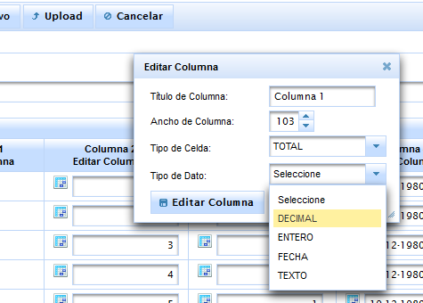
Modulos.
Configurador de Estructuras: Este modulo proporciona la capacidad de configurar dinámicamente las estructuras de Información según la normativa de la SVS.

Slide 11
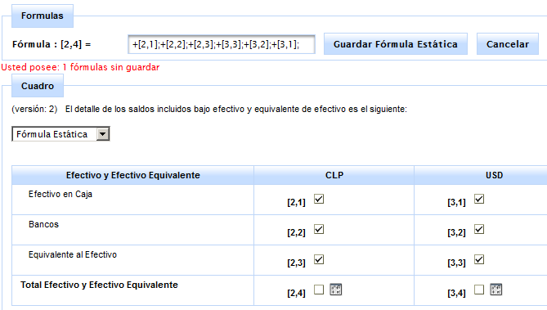
Configurador de Formulas de Calculo: Este permite configurar las operatorias necesarias entre los campos de cada Cuadro, esto es necesario para establecer las sumas y restas de cada Revelación.

Slide 12
Cargador y Validador de Estados Financieros: El cargador de EE.FF. Esta pensado para Ingresar al Sistema los Estados Financieros correspondientes al periodo y realizar las respectivas validaciones de las Revelaciones contra los valores de los Estados Financieros.

Slide 13
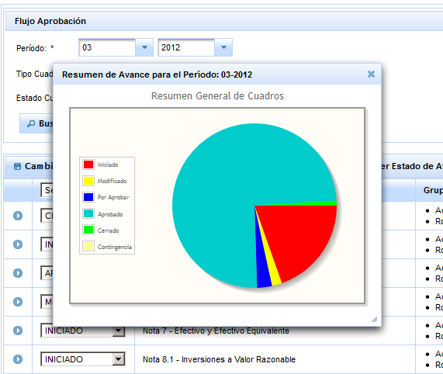
Flujo de Aprobación: Permite establecer un Flujo que controla el ingreso de la información para los periodos.

Slide 14
